Slide 1
Bölüm 2. MULTIMEDIA LOGIC SİMÜLATÖR PROGRAMI

Slide 2
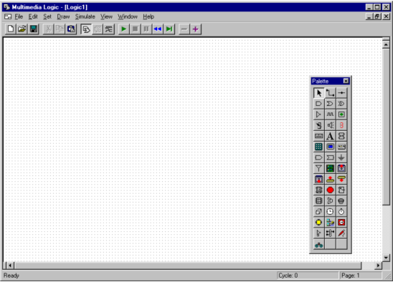
MULTIMEDIA LOGIC SİMÜLATÖR PROGRAMI
Bu program tamamen açık kaynak kodlu olup www.softronix.com\logic.html adresinden temin edilebilir.

Slide 3



Bağlantı Noktalarının Durumları
Multimedia Logic programında bir node (bağlantı noktası)’un 3 değişik durumu vardır. Bağlantı noktalarındaki değeri öğrenmek için ilk alternatif, bağlantı notasına bir led (gösterge) bağlamaktır. Led’de beliren durum, aşağıdakilerden biri olabilir:
LO (off veya False)
HI (on veya True)
UNKNOWN (Ne True ne de False)
Diğer bir alternatif ise; programın araç çubuğunda yer alan simgesine tıklanarak bağlantı noktasına gelindiğinde, farenin sol tuşu basılı tutulduğunda toggle probe adlı bu simgenin göstergesinden okumaktır.

Slide 4
Çalışma Modları
Multimedia Logic Simülatör programı farklı şekillerde çalıştırılabilir.
Bu buton yardımıyla program tasarım moduna geçer. Bu moddayken program, üzerinde devre tasarımları yapılmasına imkan verir. Yani palet görüntülenir.
Tasarlanan devreyi çalıştırmaya yarar.
Çalıştırılan devreyi durdurarak başlangıç konumuna getirmeye yarar.
Çalışan devreyi başlangıç durumuna döndürerek devrenin yeniden çalıştırılmasına neden olur.

Slide 5
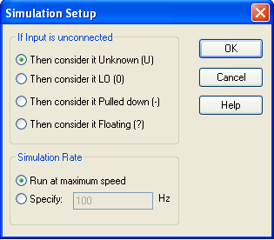
Multimedia Logic Program Menüleri
Simulate menüsü
Setup: Simülasyon hızının ayarlanabildiği bir yerdir. Aşağıda şekilde görüldüğü gibi iki seçenek mevcuttur. Simülasyon ya bilgisayarın müsaade ettiği maksimum hızda ya da belirlenen bir hızda (çalışma frekansı) çalışacaktır.

Slide 6
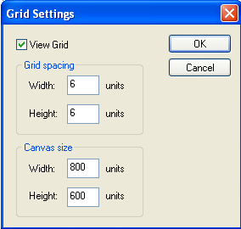
Multimedia Logic Program Menüleri
View menüsü
Grid Settings: Aşağıdaki ekran çıktısında da görüldüğü gibi çalışma alanındaki grid noktalarının genişliği, yüksekliği ve en önemlisi tasarım yapılan alanın boyutu değiştirilebilir. Tasarım alanının boyutu en fazla 4096 olarak girilebilir.

Slide 7
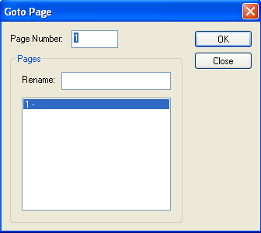
Multimedia Logic Program Menüleri
View menüsü
Goto Page: Eğer devre tasarımı birden fazla sayfadan oluşuyorsa, istenilen sayfaya gidilmesine olanak tanır. Ayrıca sayfalar isimlendirildiği taktirde, çok sayıda sayfadan oluşan devrenin istenilen sayfasına gitmek daha kolay olacaktır.

Slide 8
Palet Bileşenleri
Seçim aracı (Selector)
Çalışma alanı içerisindeki elemanların konumunu ayarlamaya yarar. Ayrıca bu simge seçili durumdayken, devre elemanı üzerinde çift tıklama yapılırsa, bu devre elemanı ile ilgili bir iletişim kutusu açılır.
Bağlantı aracı (Wire)
İki elemanı birbirine bağlamaya yarar. İki eleman arasında bağlantı yapılmaya çalışılırken dikkat edilmesi gereken nokta; bir elemanın çıkış noktasından diğer elemanın giriş noktasına bağlantı yapılması gerektiğidir. Bir elemanın çıkışından, birden fazla elemanın girişine bağlantı yapılabileceği, tam tersi olan bir elemanın girişine birden fazla elemanın çıkışının bağlanamayacağı göz önünde bulundurulmalıdır. İki eleman arasındaki bağlantıyı gerçekleştirmek için ilk olarak bağlantı aracı seçilir. Daha sonra, bağlantısı yapılacak olan elemanın bağlantı noktasına farenin imleci getirilir ve sol tuş basılı tutularak diğer elemanın bağlantı noktasının üzerine gelinince tuş bırakılır.

Slide 9
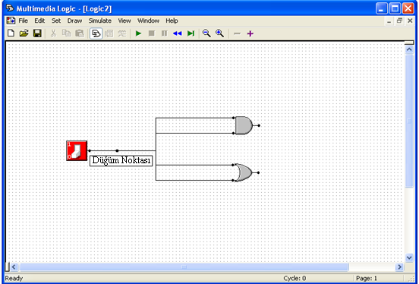
Palet Bileşenleri
Düğüm noktası (Node)
Daha estetik kablolama yapmaya imkan tanır. Bu elemana sadece bir elemanın çıkışı bağlanabilirken, çok sayıda elemanın girişine bağlanabilme özelliğine sahiptir.

Slide 10
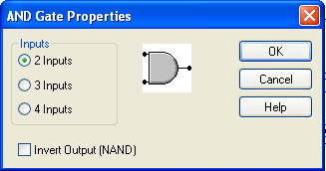
Palet Bileşenleri
VE kapısı (AND)
VEYA kapısı (OR)
XOR kapısı
Değil (NOT) kapısı

Slide 11
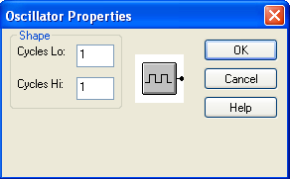
Palet Bileşenleri
Osilatör aracı
Özellikle bellek elemanları için saat sinyali (clock) üretmeye yarar. İletişim kutusundan ne kadar süre ile lojik 0 ve ne kadar süre ile de lojik 1 seviyesinde kalacağı ayarlanır. Simülasyon hızı ile bağlantısı vardır. Örneğin simülasyon hızı 10 Hz. ise ve osilatör aracının iletişim kutularına da 5 girilmişse, saniyede bir clock sinyali üretilir.

Slide 12
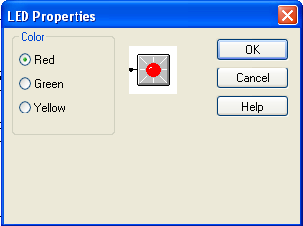
Palet Bileşenleri
Led aracı
Devrede yer alan herhangi bir bağlantı noktasına bağlanabilir. Çıkış olarak 0 (off),1 (on) ve U (unknown) durumlarına sahiptir. Ayrıca iletişim kutusundan kırmızı, yeşil veya sarı olarak ayarlanabilir.

Slide 13
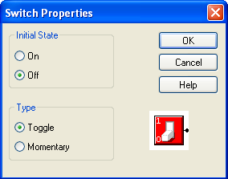
Palet Bileşenleri
Anahtar (Switch)
Anahtar elemanı 2 durumlu bir giriş elemanıdır. Simülasyon çalışmaya başladığında bağlı olduğu elemana lojik 0 veya lojik 1 sinyalini gönderir. İletişim kutusundan başlangıç durumuna lojik 0 ya da lojik 1 atanabilir. Toggle ve Momentary olmak üzere iki tip anahtar vardır. Toggle modda, bağlanmış olduğu elemana ya 1 ya da 0 sinyalini gönderir, Momentary modda ise anlık olarak devreye ilk durumuna bağlı olarak 0 veya 1 sinyalini gönderir ve ilk durumuna geri döner (push buton olarak çalışır).

Slide 14
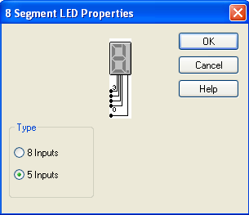
Palet Bileşenleri
Yedi segment LED
Girişindeki sinyallere bağlı olarak, 0 ile F arasındaki hexadecimal sayıları görüntüler. 5 ve 8 girişli olmak üzere iki çeşidi vardır. 5 girişli modunda 4 bit, görüntülenecek olan sayının ikili değeridir, 1 bit ise noktayı temsil eder. 8 girişli modda ise 7 segmentin ve bir de noktanın on ya da off durumunda olacağı, 8 adet giriş ile belirtilir.

Slide 15
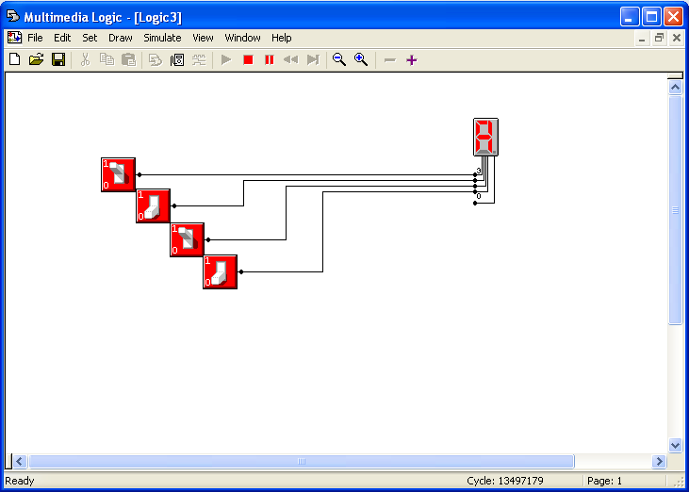
Palet Bileşenleri
Yedi segment LED

Slide 16
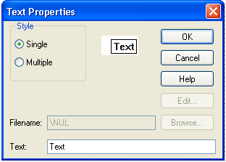
Palet Bileşenleri
Metin kutusu
Tekli ve çoklu olmak üzere iki çeşidi vardır. Tekli metin kutusu, devrenin gerekli yerlerine açıklama ihtiyacı olduğunda faydalı bir elemandır. Çoklu metin kutusu ise devrenin durumuna göre 16 farklı şekilde çıktı üretebilen bir elemandır. Sahip olduğu 4 girişe uygulanan değere göre, txt uzantılı bir dosyanın 16 satırından birini görüntüleyebilmektedir.

Slide 17
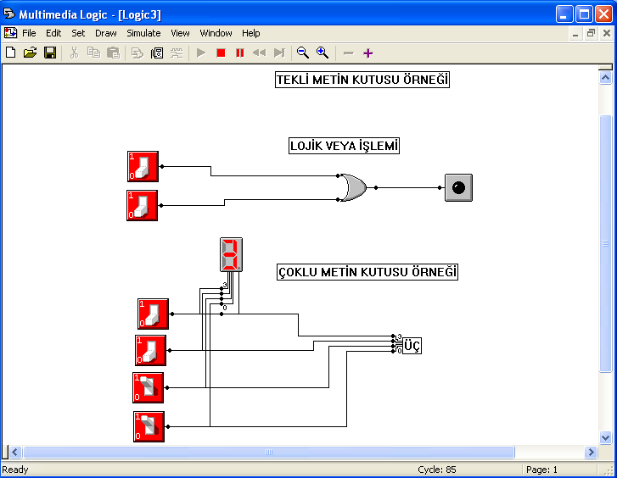
Palet Bileşenleri
Metin kutusu

Slide 18
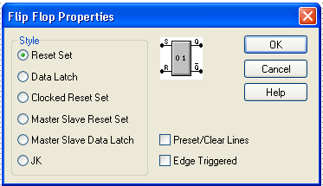
Palet Bileşenleri
Flip-Floplar
Multimedia Logic programında kullanılan her bir flip flobun, kenar tetiklemeli (edge triggered) ve seviye tetiklemeli (level triggerred) olmak üzere iki çeşidi mevcuttur.

Slide 19

Palet Bileşenleri
Tuş takımı (Keypad)
Üzerinde 0’dan F’ye kadar olan sayıları barındırır ve basıldığında ilgili tuşun hexadecimal (onaltılık) karşılığını çıkışa verir. E çıkışı ise tuş takımından bir tuşa basılıp basılmadığını bildirir. Tuşa basıldığında E çıkışı 1, aksi halde 0’dır.

Slide 20
Palet Bileşenleri
Sinyal gönderici (Signal Sender)
Sinyal alıcı (Signal Receiver)
Sinyal gönderici ve sinyal alıcı elemanlar, özellikle devre birden fazla sayfada gerçekleştirildiğinde çok gereklidir. Örneğin tasarlanan bir devrenin bir parçasının çıkışları, diğer sayfada yer alan başka bir parçasının girişleri olabilir. Böylece sayfalar arasında herhangi bir gecikme olmadan sinyaller taşınır. Devrenin daha okunabilir olması için aynı sayfa içinde de kullanılabilir. Dikkat edilmesi gereken nokta ise, sinyali gönderen eleman ile sinyali alan elemanın aynı isimli olması gerektiğidir. Bir sinyal göndericinin isminden iki tane olamazken, aynı isimli birden fazla sinyal alıcı olabilir.

Slide 21
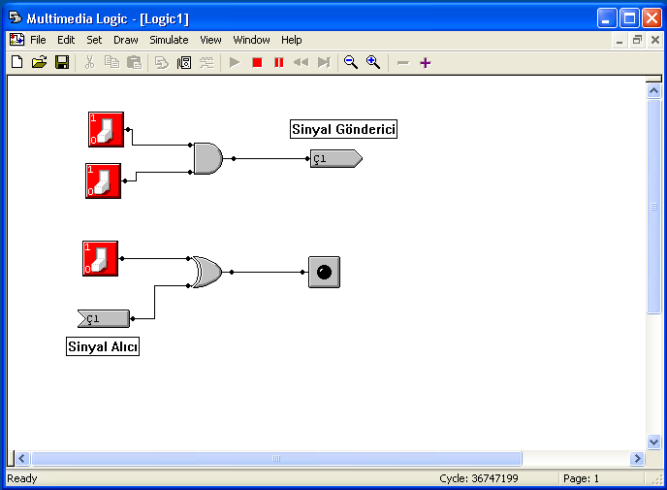
Palet Bileşenleri
Sinyal gönderici (Signal Sender) ve Sinyal alıcı (Signal Receiver)

Slide 22
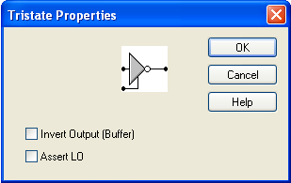
Palet Bileşenleri
Ground
Plus
Bu elemanlar, bağlandıkları girişlere her zaman lojik 0 veya lojik 1 değerini verirler.
Üç durumlu tampon (Tristate)
Bu eleman özellikle ortak veri yolu tasarımında kullanılır. Bu elemanın sahip olduğu yetkilendirme girişi sayesinde girişine gelen veriyi ya geçirir ya da geçirmez.

Slide 23
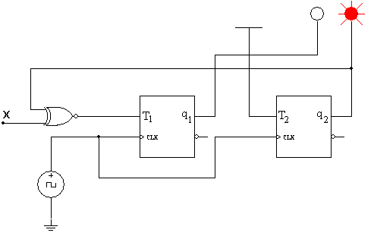
Uygulama
Girişin değerine bağlı olarak, hem ileri hem de geri yönde sayabilen 2 bitlik sayıcı tasarımı.
x girişimiz 1 ise sayıcının ileri yönde saymasını (00-01-10-11-00-…)
x girişimiz 0 ise sayıcının geri yönde saymasını (11-10-01-00-11-…) isteyelim.
T₁ = q₂⊗x
T₂ = 1

